Slide 1


Slide 2


Módulo V: Machine Learning.
Notes:
Comenzamos con un breve ...

Slide 3
Machine Learning: Aprendizaje de ensemble
Notes:
Una introducción a Ingeniería de Datos, por un Ex-Twitter que ahora trabaja en Airbnb.
https://medium.com/@rchang/a-beginners-guide-to-data-engineering-part-i-4227c5c457d7
¿Preguntamos que es lo que ellos saben/ como describirian el aprendizaje supervisado?
Nosotros ya tenemos la respuesta que buscamos

Slide 4
🐱‍💻Objetivos de aprendizaje🐱‍💻

Slide 5
Objetivos de aprendizaje🐱‍💻
Comenzaremos aprendiendo los tres tipos de aprendizaje de ensemble en machine learning, el impulso (boosting), el empaquetado (bagging) y el apilamiento (stacking). Vamos a revisar un notebook teórico🐱‍💻.
Después, explicaremos de qué van los ejercicios🐱‍💻, donde podrán aplicar sus conocimientos para practicar técnicas de aprendizaje de ensemble con scikit-learn🤖💜.
Por último, daremos un breve espacio para preguntas y conclusiones🐱‍💻.

Slide 6
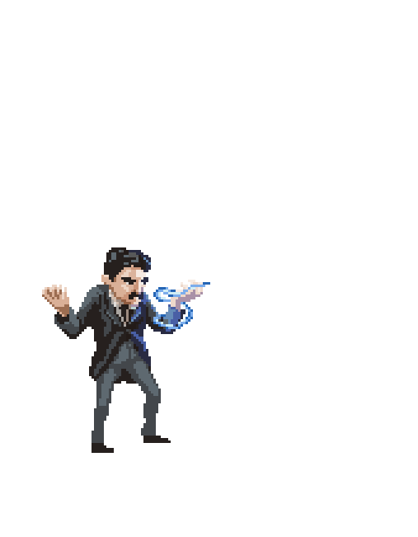
Agenda
¿Qué es el aprendizaje de ensemble?
Técnicas básicas: promedio, promedio ponderado y votación.
Resampling
Algoritmos para resampling
Bagging
Random Forest
Boosting
Stacking
Ejercicios

Slide 7

¿Qué es el aprendizaje de ensemble?
Problemas que ocurren en grandes conjunto de datos con muchas variables predictoras potenciales.
The Curse of Dimensionality in Classification: https://www.visiondummy.com/2014/04/curse-dimensionality-affect-classification/

Slide 8
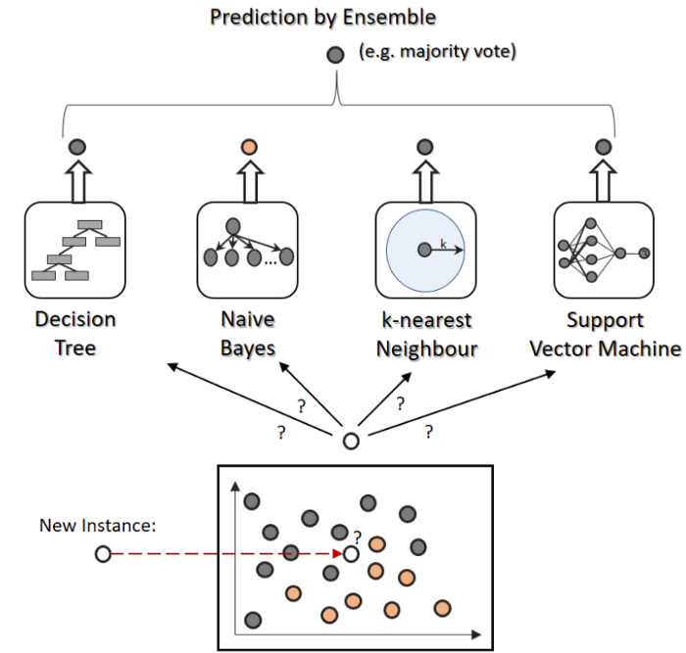

Slide 9
Técnicas básicas
Promedio
Promedio ponderado
votación
The Curse of Dimensionality in Classification: https://www.visiondummy.com/2014/04/curse-dimensionality-affect-classification/
Notes:
Promedio cuando variable es continua

Slide 10
Remuestreo
Acelera el procesamiento de los algoritmos de DM y ML.
Mejora la calidad de los datos.
Incrementa el rendimiento del algoritmo.
Facilita la comprensión de los resultados.

Slide 11
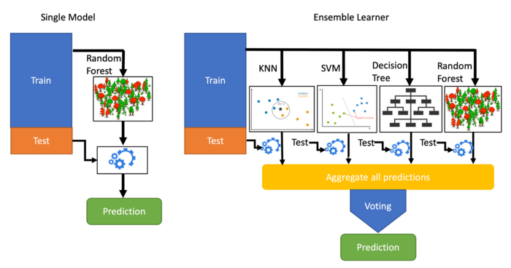
Algoritmos para remuestreo
S__

Slide 12
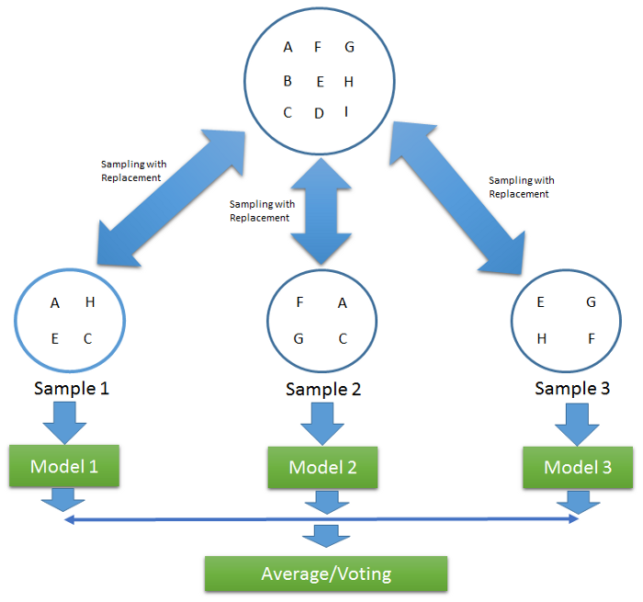
Bagging
S..

Slide 13
Ventajas de un modelo de ensacado (bagging):
El ensacado disminuye significativamente la varianza sin aumentar el sesgo.
Los métodos de ensacado funcionan tan bien debido a la diversidad en los datos de entrenamiento, ya que el muestreo se realiza mediante bootstrapping.
Además, si el conjunto de entrenamiento es muy grande, puede ahorrar tiempo de cálculo al entrenar el modelo en un conjunto de datos relativamente más pequeño y aún puede aumentar la precisión del modelo.
También funciona bien con pequeños conjuntos de datos.

Slide 14
Desventajas de un modelo de ensacado:
La principal desventaja del ensacado es que mejora la precisión del modelo a expensas de la interpretabilidad, es decir, si se usara un solo árbol como modelo base, entonces tendría un diagrama más atractivo y fácilmente interpretable, pero con la El uso de embolsar esta interpretabilidad se pierde.
Otra desventaja de Bootstrap Aggregation es que durante el muestreo, no podemos interpretar qué características se están seleccionando, es decir, hay posibilidades de que algunas características nunca se utilicen, lo que puede resultar en una pérdida de información importante.
Notes:
In bagging, when different samples are collected, no sample contains all the data but a fraction of the original dataset. There might be some data that are never sampled at all. The remaining data which are not sampled are called out of bag instances.

Slide 15
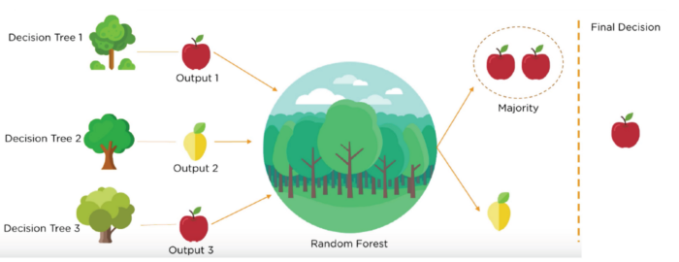
Random forest
El enfoque de bosque aleatorio es un método de ensacado en el que los árboles profundos (árboles de decisión), ajustados en muestras de arranque, se combinan para producir una salida con menor varianza.

Slide 16
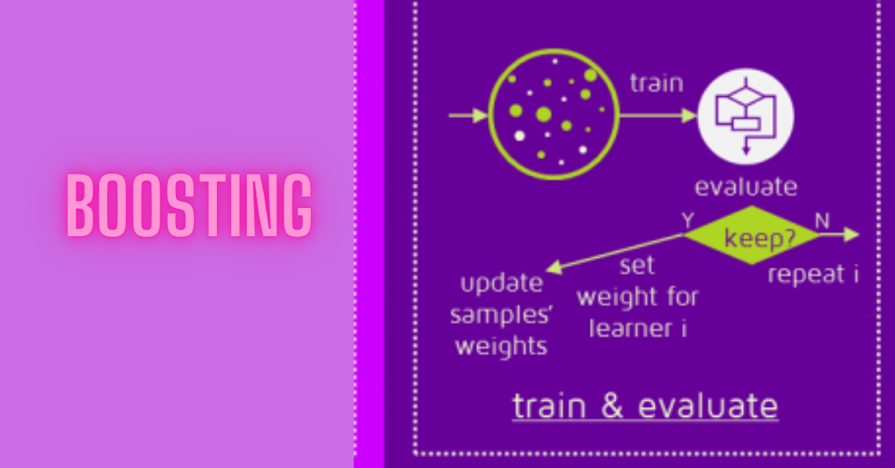
Boosting
Paso 1: leer los datos
Paso 2: asigna el mismo peso a cada observación de muestra
Paso 3: Se asignan predicciones falsas al siguiente alumno base con un mayor peso en estas predicciones incorrectas.
Paso 4: Repita el Paso 2 hasta que el algoritmo pueda clasificar correctamente la salida.
Notes:
· En el impulso, el conjunto de datos se pondera (representado por los diferentes tamaños de los puntos de datos), de modo que a las observaciones que fueron clasificadas incorrectamente por el clasificador n se les dé más importancia en el entrenamiento del modelo n + 1, mientras que en el empaquetado de las muestras de entrenamiento se toman al azar de toda la población.
· Mientras que en el embolsado, los estudiantes débiles son entrenados en paralelo usando la aleatoriedad, en el impulso, los estudiantes son capacitados secuencialmente, de modo que cada estudiante subsiguiente tiene como objetivo reducir los errores de los estudiantes anteriores.
· El impulso, como el ensacado, se puede utilizar tanto para la regresión como para los problemas de clasificación.
· El impulso se centra principalmente en reducir el sesgo (bias).

Slide 17
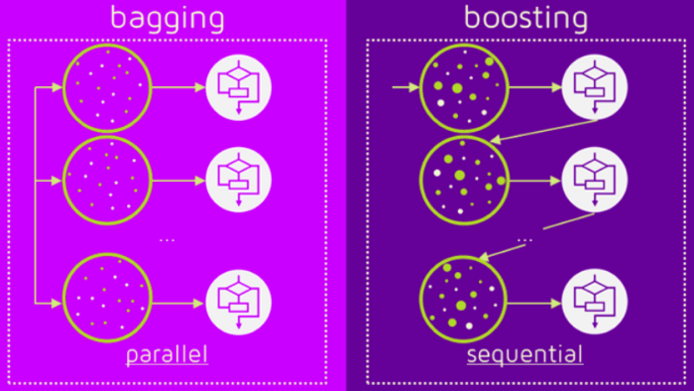

Slide 18
Boosting: pros y contras
· Escalabilidad computacional,
· Maneja valores perdidos,
· Robusto a valores atípicos,
· No requiere escalado de funciones,
· Puede lidiar con insumos irrelevantes,
· Interpretable (si es pequeño),
· También maneja predictores mixtos (cuantitativos y cualitativos)
· Incapacidad para extraer una combinación lineal de características
· Gran varianza que conduce a una pequeña potencia de cálculo
Y ahí es donde entra en juego el impulso. Minimiza la varianza teniendo en cuenta los resultados de varios árboles.

Slide 19
Ventajas de un modelo de Boosting:
1. Boosting es un método resistente que frena fácilmente el ajuste excesivo.
2. Probablemente eficaz
3. Versátil: se puede aplicar a una amplia variedad de problemas.
· Desventajas de un modelo de Boosting:
1. Una desventaja del impulso es que es sensible a los valores atípicos, ya que todo clasificador está obligado a corregir los errores de los predecesores. Por tanto, el método depende demasiado de los valores atípicos.
2. Otra desventaja es que el método es casi imposible de ampliar. Esto se debe a que cada estimador basa su exactitud en los predictores anteriores, lo que dificulta la simplificación del procedimiento.

Slide 20
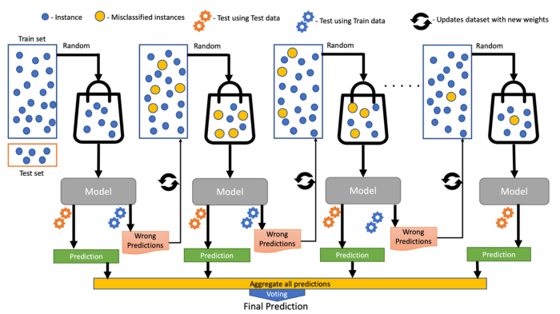

Slide 21
Gradient Boosting
Paso 1: Calcule el promedio de la columna de destino
Paso 2: Calcule el residuo basado en observaciones reales y pronosticadas
Paso 3: ajuste el modelo en residual como objetivo y obtenga el residual predicho
Paso 4: actualice la predicción predeterminada por el nuevo residual
Paso 5: Optimización de las funciones de pérdida del alumno anterior

Slide 22
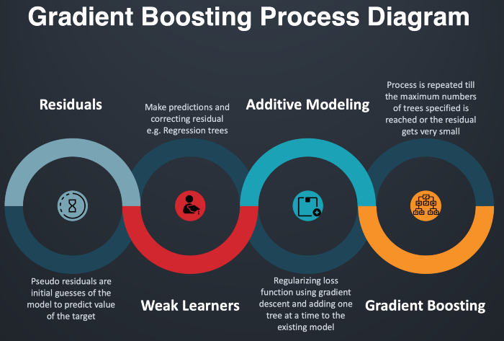

Slide 23
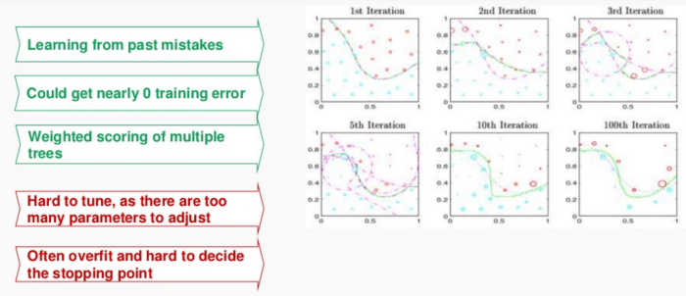
Gradient Boosting

Slide 24
Ada Boosting
Paso 1: Cada observación se pondera por igual para el primer muñón de decisión.
Paso 2: la observación de clase incorrecta se asigna a pesos más altos
Paso 3: Se extrae una nueva decisión al considerar la observación con pesos más altos como más significativa.
Paso 4: Nuevamente, si alguna observación se clasifica erróneamente, se le asigna un mayor peso.
Paso 5: El proceso continúa hasta que la observación cae en las clases correctas.

Slide 25
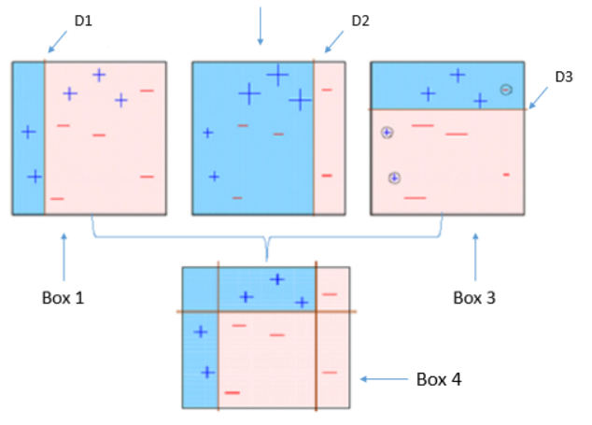
Ada Boosting

Slide 26
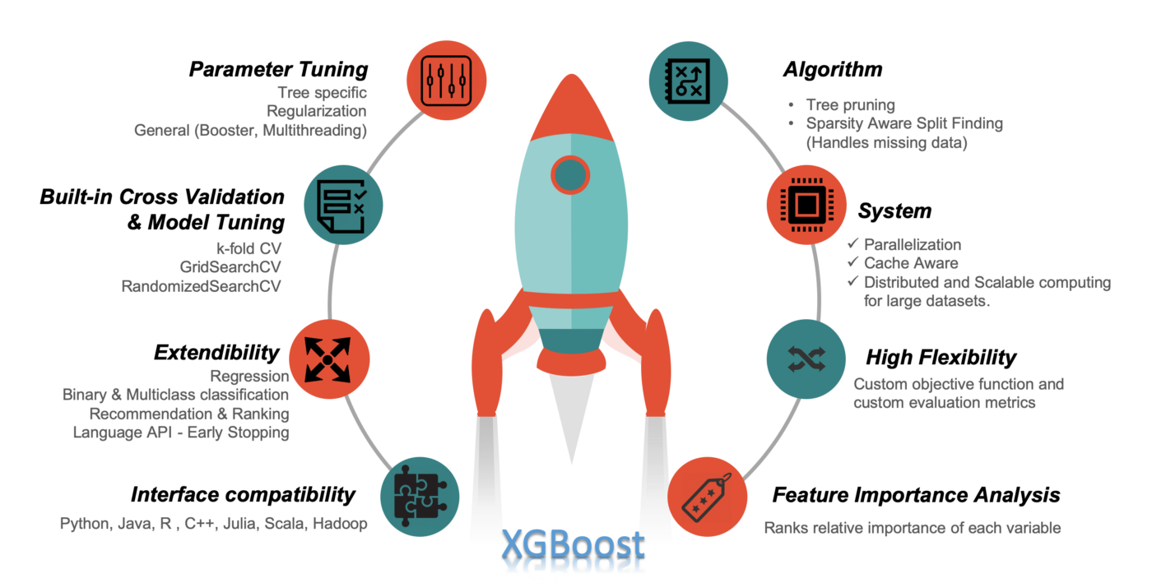
XG Boosting

Slide 27
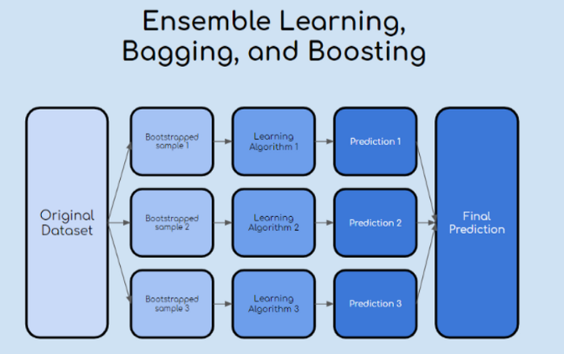

Slide 28
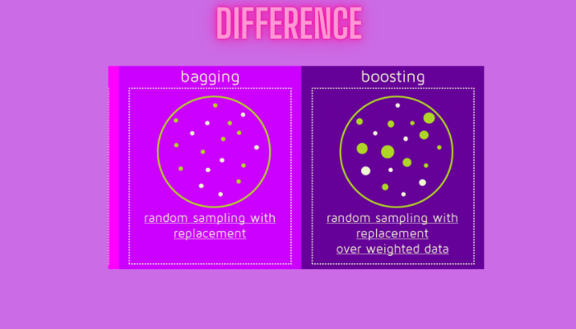

Slide 29
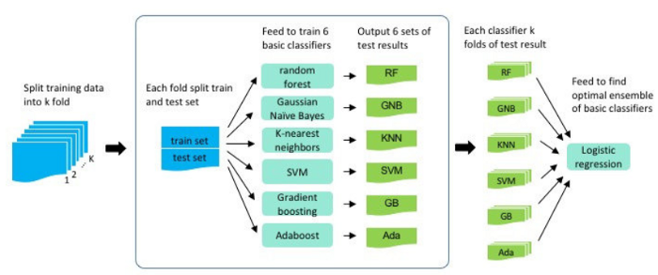
Stacking

Slide 30
Stacking (apilamiento)
Combina las predicciones de dos o más algoritmos ML.
Ventajas
A diferencia del ensacado, los modelos suelen ser diferentes (por ejemplo, no todos los árboles de decisión) y se ajustan al mismo conjunto de datos.
A diferencia del impulso, se usa un solo modelo para aprender cómo combinar mejor las predicciones de los modelos contribuyentes.
Notes:
prueba

Slide 31
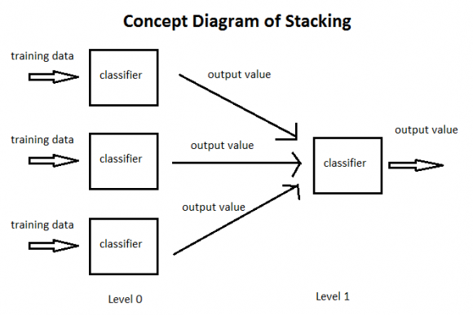
Stacking
Notes:
· Ventajas de un modelo de generalización apilada:
1. El beneficio del apilamiento es que puede aprovechar las capacidades de una variedad de modelos de buen desempeño en una tarea de clasificación o regresión y hacer predicciones que tienen un mejor desempeño que cualquier modelo individual en el conjunto.
2. El apilamiento mejora la precisión de la predicción del modelo.
· Desventaja de un modelo de generalización apilada:
1. Como estamos tomando el conjunto de datos completo para el entrenamiento de cada clasificador individual, en el caso de conjuntos de datos grandes, el tiempo de cálculo será mayor ya que cada clasificador trabaja de forma independiente en el conjunto de datos enorme.

Slide 32

Q & A

Slide 33
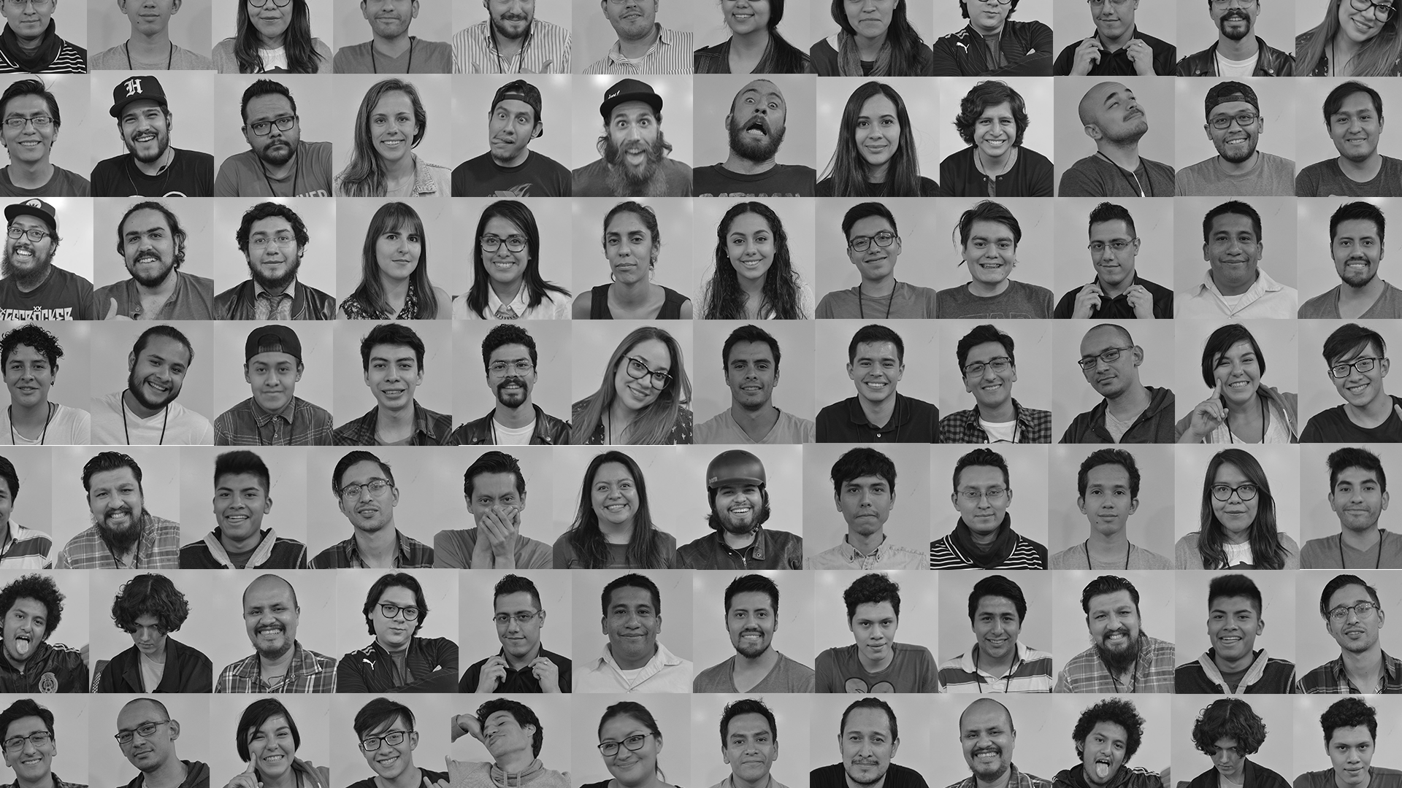
Notebooks: Intro a ensemble learning

Slide 34


Break

Slide 35
Actividad: libretas de ensemble methods

